Slide 1
Persyaratan Sistem Operasi
Tugas Dasar: Manajemen Proses
Sistem Operasi harus
  Interleave (menjalin) eksekusi beberapa proses
  Mengalokasikan sumber daya ke proses, dan melindungi sumber daya dari setiap proses dari proses lain,
  Mengaktifkan proses untuk berbagi dan bertukar informasi,
  Aktifkan sinkronisasi antar proses.
1

Slide 2
Konsep
Dari bab sebelumnya kita telah melihat:
  Platform komputer terdiri dari kumpulan sumber daya perangkat keras
  Aplikasi komputer dikembangkan untuk melakukan beberapa tugas
  Tidak efisien jika aplikasi ditulis langsung untuk platform perangkat keras tertentu
  OS menyediakan antarmuka untuk digunakan aplikasi
  OS menyediakan representasi sumber daya yang dapat diminta dan diakses oleh aplikasi

Slide 3
OS Mengelola Eksekusi Aplikasi
Sumber daya tersedia untuk beberapa aplikasi
Prosesor dialihkan di antara beberapa aplikasi
Prosesor dan perangkat I / O dapat digunakan secara efisien

Slide 4
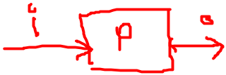
Apa itu "proses"?
Program yang sedang dieksekusi
Instance dari program yang berjalan di komputer
Entitas yang dapat ditugaskan dan dieksekusi pada prosesor
Unit aktivitas yang ditandai dengan eksekusi urutan instruksi, keadaan saat ini, dan sekumpulan instruksi sistem yang terkait

Slide 5
Elemen-elemen Proses
Sebuah proses terdiri dari:
  Kode program (mungkin di “share”)
  Serangkaian data
  Sejumlah atribut yang menjelaskan status proses
Saat proses berjalan, ia memiliki sejumlah elemen termasuk
  Pengenal (indentifier)
  Status
  Prioritas
  Penghitung program (program counter)
  Pointer memori
  Data konteks
  Informasi status I / O
  Informasi akuntansi

Slide 6
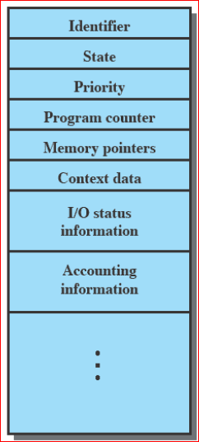
Process Control Block
Berisi Elemen proses
Created and manage by the operating system
Allows support for multiple processes

Slide 7
Jejak Proses (trace of process)
Perilaku proses individu ditunjukkan dengan daftar urutan instruksi yang dijalankan (daftar ini disebut Trace)
Dispatcher adalah program kecil yang mengalihkan prosesor dari satu proses ke proses lainnya

Slide 8
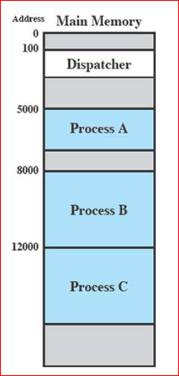
Process Execution
Pertimbangkan tiga proses yang sedang dijalankan
Semua ada di memori (ditambah dispatcher)
Mari kita abaikan memori virtual untuk ini.

Slide 9

Processes
Process Model
Process Hierarchies
  Secara alamiah terjadi penciptaan proses anak
  Setiap proses hanya memiliki satu proses induk, tetapi dpt mempunyai 0,1,…n proses anak
  Tercipta “tree” dari sekumpulan proses

Slide 10
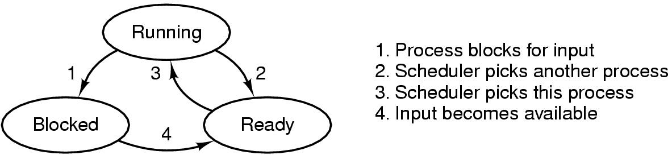
Process States (1)
Karena menunggu input, A pindah ke Blocked
B running karena B terlalu lama, ia diberi jatah x dt dan dipindah ke ready
C pindah ke running
Setelah menerima input, A pindah ke ready
Running
A
B
C
A
1
3
2
A
B
C
D
B
A
Block
4
Ready

Slide 11
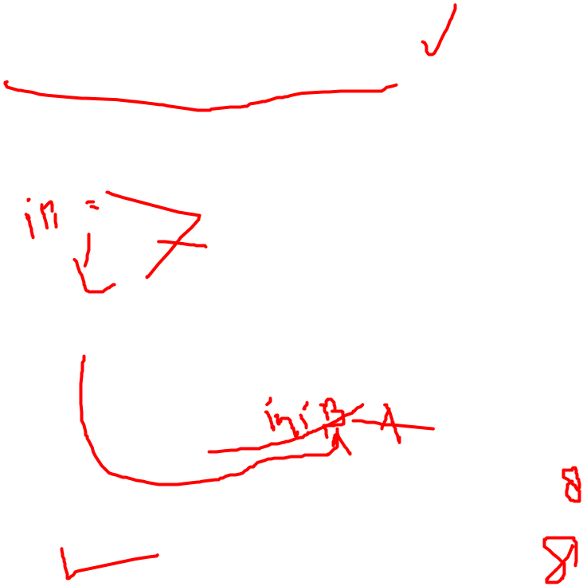

Interprocess Communication
Proses seringkali membutuhkan berkomunikasi dengan proses lain
Lebih disukai dengan sruktur yang baik dan tidak menggunakan interrupt
1. Race Conditions
Spool directory berisi ‘member of slot’ yg masing-masing untuk ‘holding’ suatu [nama] file
Out & In adalah shared variable
Out : berisi nomer slot yang menyatakan bahwa file tersebut akan di print
In : menunjukkan ‘next free slot’

Slide 12
Slot 0 – 3: ‘empty’ → File-file sudah di print
Slot 4 – 6: ’full’ → file di queue untuk printing
Proses A membaca ‘in’ dan store nilai 7 di local variable, sebut saja next free slot
Pada saat ini terjadi interrupt (CPU memutuskan proses A yg cukup lama menggunakan CPU )→ swicth beralih pada proses B
Proses B membaca ‘in’,dan mendapatkan nilai 7,karena jatah untuk CPU masih cukup, maka B menuliskan nama file yg akan di print pada slot no:7 → next slot menjadi 8
Swicth beralih ke A lagi → next-free-slot = 7, dan menuliskannya nama file yang akan di print ke slot = 7 → meng-overwrite nama file yang telah ditulis oleh proses B sebelumnya.
next-free-slot = 7 + 1 = 8 → in = 8

Slide 13

Hal ini consistent → printer daemon tidak tahu kalau terjadi kesalahan
Proses B tidak akan pernah mendapatkan hasil berupa printout-nya
Situasi ini disebut Race Condition , Mengapa kasus ini bisa terjadi ?
CRITICAL SECTION
Bagian dari program dimana ‘share memory’ diakses disebut ‘daerah kritis’ (critical section)
Bila kita dapat menyusun keadaan sehingga tidak ada 2 proses yang berada di daerah kritis pada saat yang bersamaan, maka kita dapat menghindari Race Condition.

Slide 14
Ada 4 kondisi yang dapat memberikan solusi yang baik yaitu :
Tidak 2 proses yang secara bersama-sama berada didaerah kritis.
Tidak ada asumsi yang dibuat atas dasar kecepatan atau jumlah CPU.
Tidak ada proses yang running diluar critical sectionnya, boleh mem block proses yang lain.
Tidak ada proses yang akan menunggu selama-lamanya untuk memasuki daerah kritisnya.
3. MUTUAL EXCLUSION with BUSSY WAITING
Mutual Exclusion : suatu cara yang dibuat supaya; bila ada suatu proses yang sedang menggunakan share variabel/file, proses lain tidak boleh mengerjakan sesuatu.

Slide 15
Disabling Interrupt :
  semua interrupt di disable.
  CPU tidak bisa men ‘switch’ dari satu proses ke proses lain berdasar interrupt.
  Kadang-kadang digunakan dalam kernel, tidak untuk user proses.

Slide 16
Kernel
Bagian dari sistem operasi yang ada di memori utama
Berisi fungsi yang paling sering digunakan
Juga disebut nukleus

Slide 17
Soal
Suatu processor mendukung minimal 2 mode eksekusi. Sebut dan jelaskan.
Kapan sebuah pergantian proses harus terjadi

Slide 18
Lock Variable
Lock variable adalah mekanisme pemrograman yang digunakan untuk mengontrol akses terhadap suatu sumber daya tertentu, seperti memori, file, atau bahkan database.
Tujuannya adalah untuk menghindari kondisi bersamaan (race condition), yaitu suatu kondisi dimana dua atau lebih proses atau thread berusaha mengakses sumber daya yang sama pada saat yang bersamaan, yang dapat menyebabkan kesalahan dan inkonsistensi data.

Slide 19
Lock Variable(2)
Ada dua jenis lock variable yaitu lock tak beraturan (spinlock) dan lock beraturan (mutex). Lock tak beraturan digunakan untuk mengendalikan akses terhadap sumber daya yang diakses secara bersamaan, sedangkan lock beraturan digunakan untuk mengendalikan akses terhadap sumber daya yang diakses secara berurutan.
Lock tak beraturan lebih cepat karena tidak menimbulkan overhead, namun lebih rentan terhadap deadlock, sedangkan lock beraturan lebih aman namun memiliki overhead yang lebih tinggi.

Slide 20
Lock Variable (3)
Ada variabel : lock (share variable)
B
Wait
Proses A men cek nilai lock; bila = 0; A boleh masuk ke Critical Section dan lock = 1
Proses B men cek lock, karena berharga 1, ia menunggu
Lock=0
1
A
2
Lock=1
3
Kelemahan
Bila A membaca lock = 0, dan di interrupt; pada saat itu B membaca lock=0, maka pada saat yang sama A & B bisa berada di CS
CS
Strict Alternation
While (true) {
while (turn !=0) /* wait */;
critical_section ();
turn=1;
noncritical_section();}
While (true) {
while (turn !=1);
critical_section ();
turn=0;
noncritical_section();}
(a)
(b)

Slide 21
turn
cek
cek
p0
0
p1
Karena turn = 0, p1 menungu down secara loop men var turn (busy waiting) sampai menjadi 1, baru p1 bisa muncul ke CS.
CS
Kelemahan
Wasted CPU time
Proses 0 dapat diblok oleh proses lain yang sedang tidak berada di CS
Kurang baik digunakan jika proses 0 lebih cepat/lebih lambat dari proses 1

Slide 22
Peterson Solution
#define FALSE 0
#define TRUE 1
#define N 2 /* jumlah proses*/
int turn /* whose turn is it ?*/
int interested [N] /* all value init 0 */
enter_region (process)
int process; /* nomer proses 0 atau 1 */
{ int other; /* number of the other process */
other = 1 – process;
interested [process] = TRUE;
turn = process;
while (turn ==process && interested[other]==true)} /*enter region */
leave_region(process)
int process;
{interested[process] = FALSE } /*leave region */

Slide 23
Sebelum masuk CS, masing-masing proses call enter_region dengan proses number(0,1) sebagai parameternya.
Proses 0 enter_region → set turn = 0
Proses 1 enter_region → akan menunggu sampai kondisi interested[0] menjadi FALSE. Hal ini terjadi hanya bila proses 0 telah memanggil leave_region.
4. SLEEP and WAKE UP
Solusi dengan busy waiting ternyata banyak membuang waktu CPU
Proses yang belum mendapat giliran sebaiknya “tidur” dahulu, dan akan dibangunkan (WAKE UP) jika gilirannya tiba
Proses yang sedang SLEEP tidak mengunakan waktu CPU sama sekali
Contoh producer - consumer

Slide 24
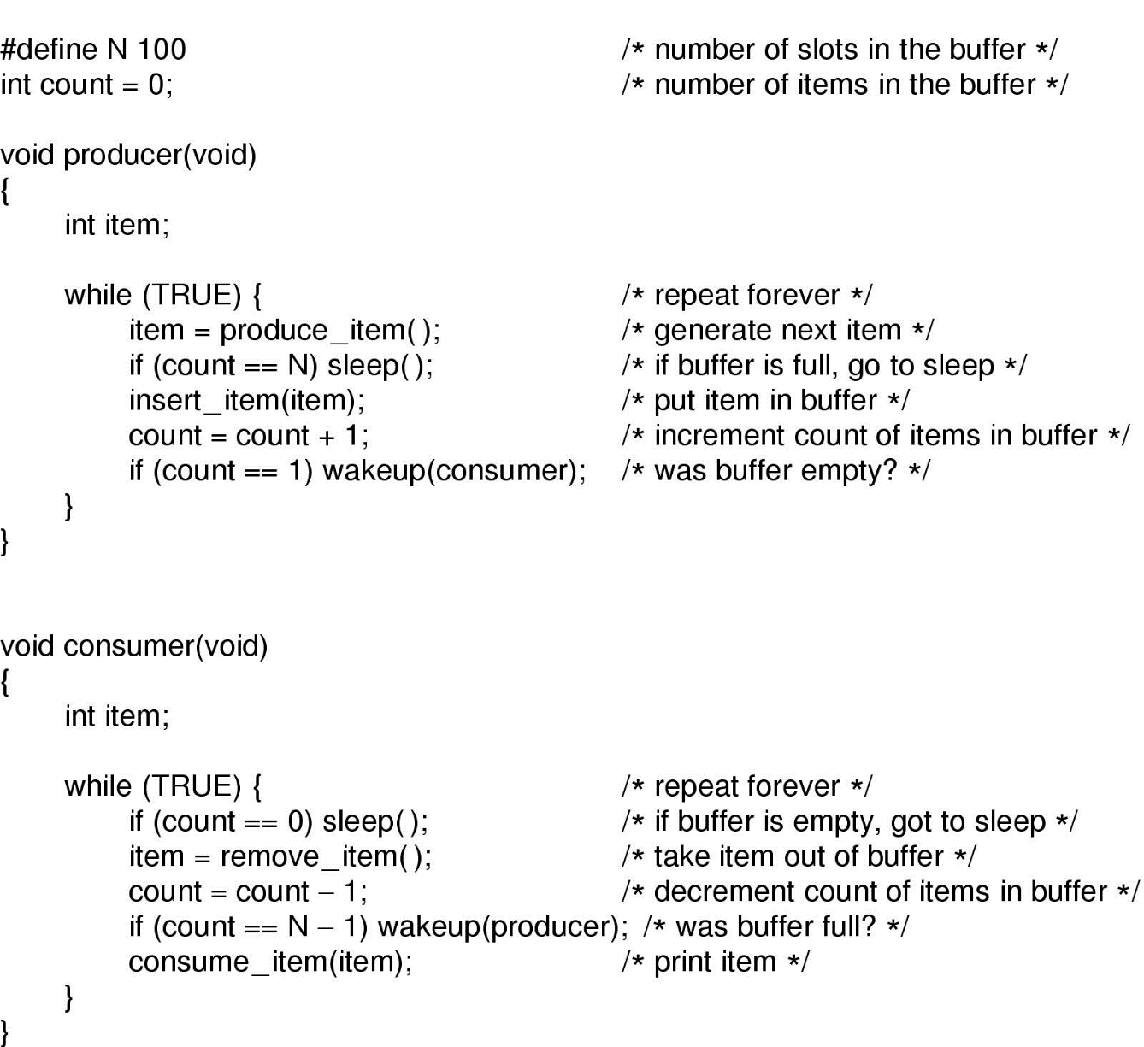

Slide 25
Producer ingin memasukkan item, sedang buffer telah penuh (“tidur” dahulu)
Producer akan dibangunkan, setelah consumer me “remove” sebuah item
Consumer akan tidur bila isi buffer adalah empty
Consumer bangun bila buffer telah berisi sebuah item.
Consumer dan producer bekerja secara independen (bergantung jatah waktu CPU)
Buffer → sebagai Critical Section
Race Condition, bagaimana terjadinya ?
  Akses ke count “unconstrained”
  Ada interrupt (karena jatah CPU habis) pada consumer, yaitu pada saat : if (count=0) → hingga C & P → sleep

Slide 26
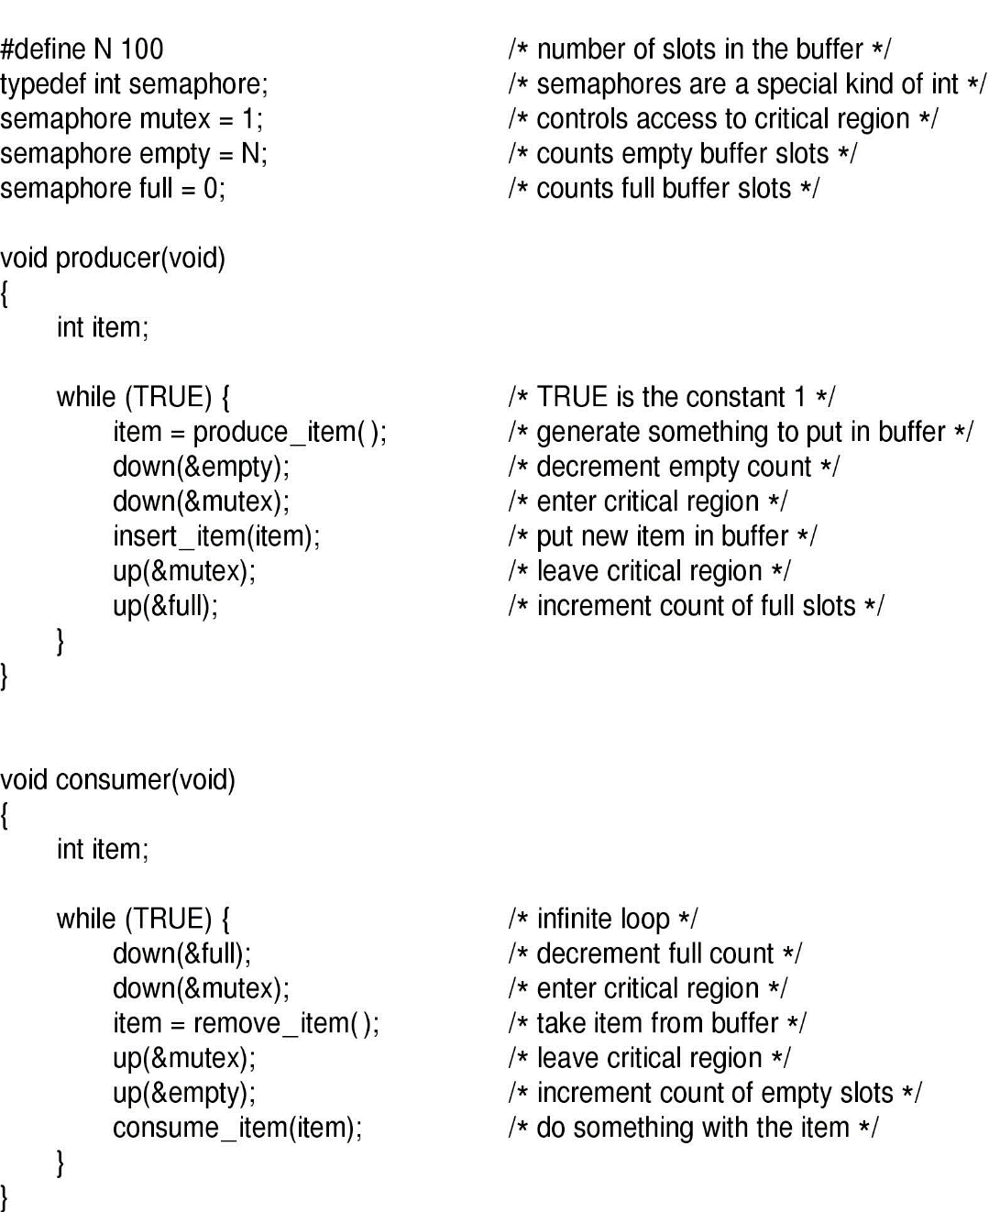
Semaphores
Diusulkan oleh Dijkstra
Down & Up → generalisasi dari sleep dan wake up
Memecahkan masalah → hilangnya wake up
Contoh : Producer - Consumer

Slide 27
Pada semaphore dikenal dengan automatic action :
down (x);
if (x > 0) then decrement
else sleep()
up (x)
x = x + 1

Slide 28
Event Counter
Ada 3 operasi
  Read (E) = return the current value of E
  Advance (E) = automatically increment E by 1
  Await (E,v) : wait until E has a value of v or more
Solusi tanpa menggunakan mutual exclusion
#define N 100
typedef int event_counter
event_counter in = 0;
event_counter out = 0;
procedure()
{ int item,sequence = 0;
while (TRUE)
{produce_item (&item);
sequence = sequence + 1;
await (out, sequence – N);
}}
consumer()
{ int item, sequence = 0;
while (TRYE)
{sequence = sequence + 1;
await (in, sequence);
remove_item (&item);
advance(&out);
consume_item (item);
}}

Slide 29
Menggunakan 2 event counter
  In → variabel untuk menampung jumlah item yang dihasilkan oleh producer
  Out → variable untuk menampung jumlah komulatif item yang di remove dari buffer oleh consumer.
Initially out = 0, sehingga (sequence – N) < 0. Pada saat ini producer tidak bisa di blocked
Jika producer men-generate item sebesar (N + 1) sebelum consumer run secara keseluruhan, maka await statement akan menunggu sampai out = 1; suatu hal yang hanya akan terjadi setelah consumer me-remove sebuah item.
Sebelum me-remove item ke k, konsumer harus menunggu sampai in mencapai harga k, dalam hal ini (menunggu) sampai producer telah memasukkan (put) item ke k kedalam buffer.

Slide 30
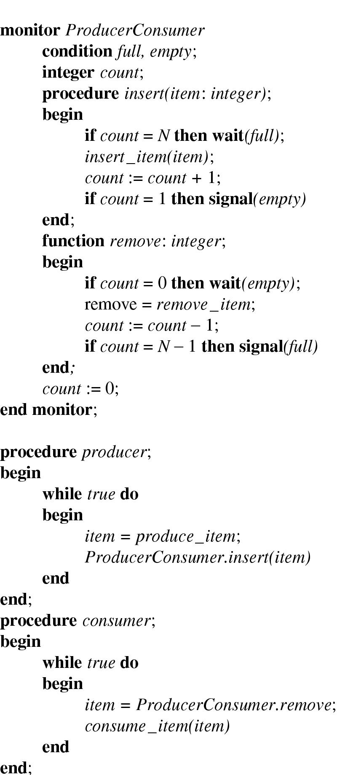
Monitor : (Hoare & Hausen)
Penggunaan semaphore memerlukan ketelitian tinggi, bila pemakai /penempatan DOWN salah, dapat mengakibatkan deadlock.
Semaphore VS Monitor = assembly vs C
Kasus suatu proses yang akan tidur (sleep) dan kemudian dibangunkan (wake up), pada semaphore, tidak akan terjadi pada monitor.

Slide 31
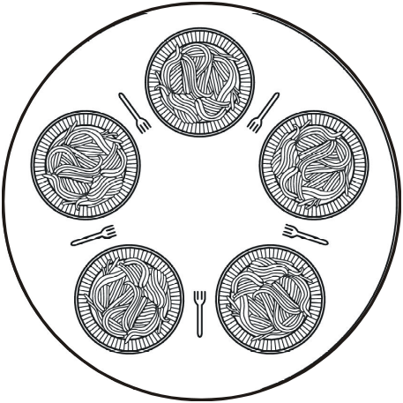
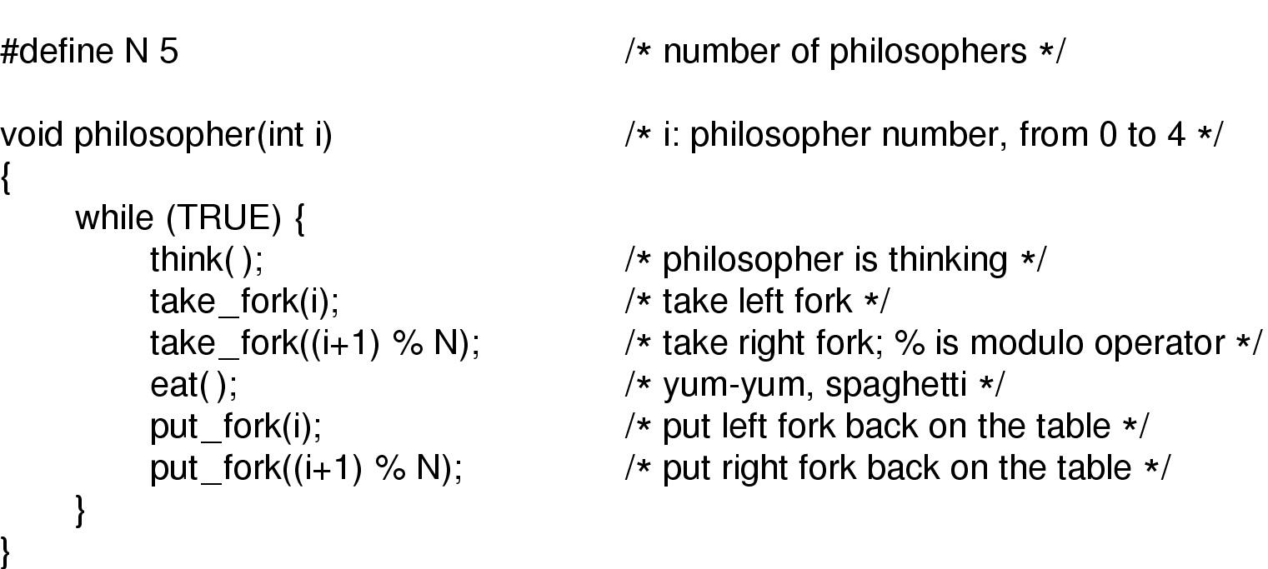
Masalah Klasik Pada IPC
Dining Philosophers
Ada 5 orang profesor yang kerjanya hanya berfikir dan makan saja. Untuk itu dibuat suatu psedo code sbb :

Slide 32
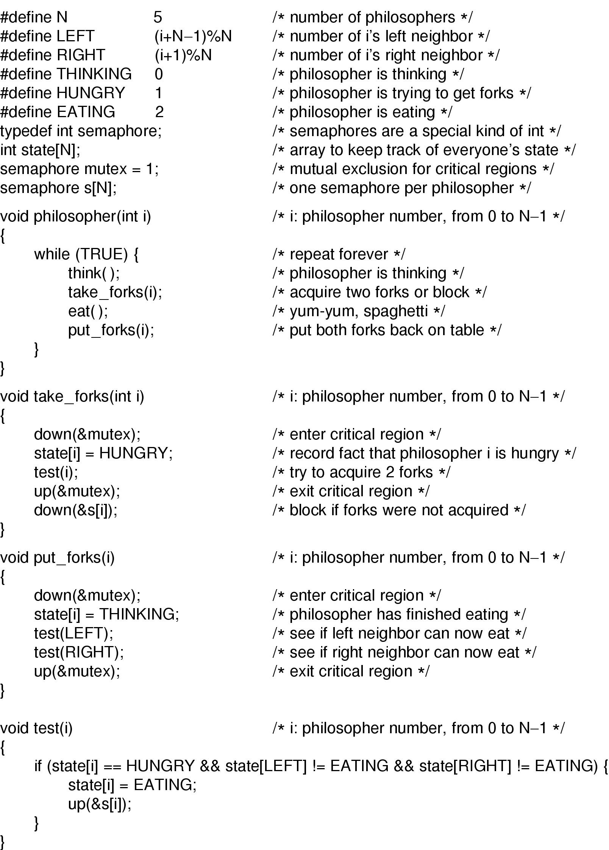
Solusi yang benar

Slide 34
The Readers and Writers Problem
Terjadi pada pengaksesan database, terutama untuk big database
Ada beberapa proses yang akan/sedang membaca (read) database, tetapi pada saat yang sama ada sebuah proses yang sedang/akan menulis (writing/changing) database tersebut.
Karena proses pembacaan dinilai lebih cepat dibandingkan dengan proses penulisan, maka proses pembacaan diberi prioritas lebih tinggi.
Bila writer melihat ada beberapa reader yang sedang berada di database, maka ia harus menunggu.

Slide 35
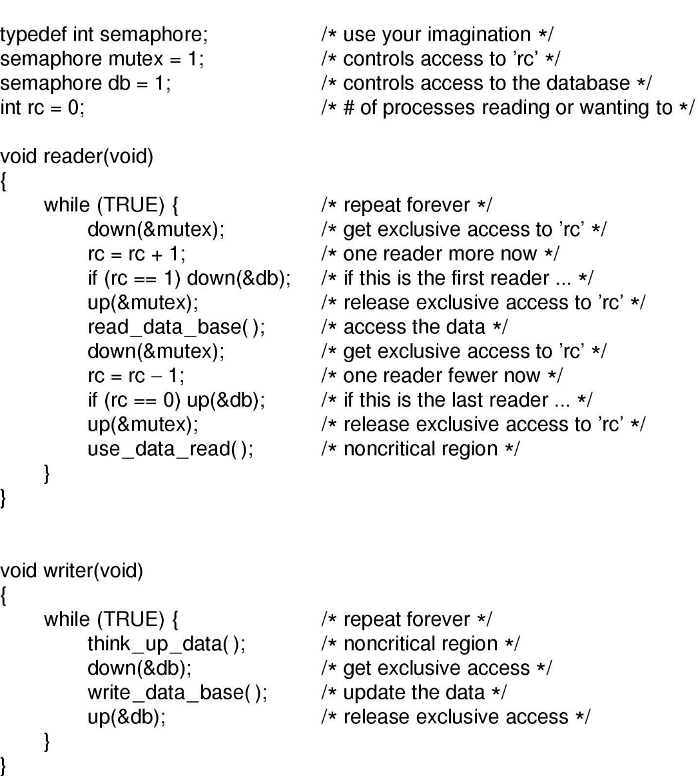

Slide 36
The Sleeping Barber Problem (1)
Ada 1 barber, 1 kursi untuk barber, dan n kursi tunggu pelanggan.
Bila tidak ada pelanggan, ia tidur.
Saat ada seorang pelanggan yang datang, ia harus bangun.
Ketika ada pelanggan datang (bertambah) saat barber sedang menggunting rambut pelanggan lain, pelanggan-pelanggan tersebut duduk di kursi yang kosong atau meninggalkan shop bila kursi penuh.

Slide 37
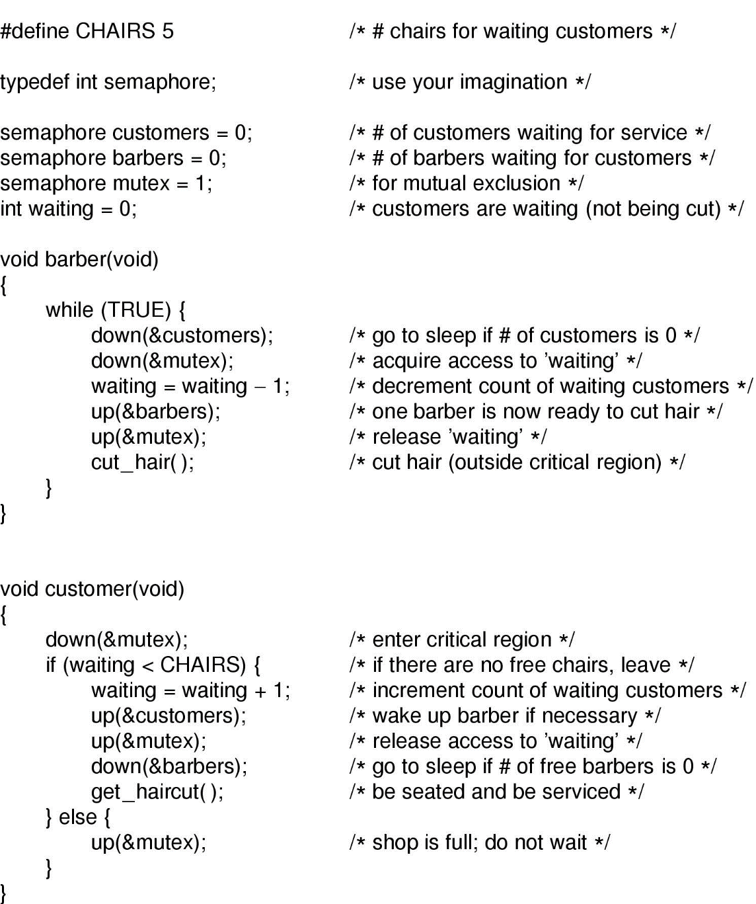

Slide 38
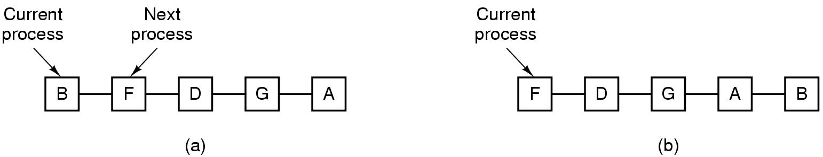
Proses Scheduling
Kreteria sebuah algoritma yang baik.
  Fairness : each process gets its fair share of the CPU
  Eficiency : keep CPU busy 100% of the time
  Response time : minimize r.t for interactive users
  Turn_around : minimize the time batch user ,must wait for output
  Throughput : maximize the number of job processed per hour
Round Robin Scheduling
  Mengunakan time interval (quantum). Misal ada proses ->A=4, B=3,F=2, D=4,G=6
  - Waktu quantum = 2

Slide 39
  20 % dari waktu CPU digunakan untuk administrasi overhead → wasted time
  Ada context swicth.
  Setting quantum yang terlalu kecil akan mengakibatkan terlalu banyaknya context swicth, efisiensi CPU menurun. Setting quantum yang terlalu besar akan menyebabkan response time yang lama untuk short interactive request.
  Quantum is 100 msec ??
  Administrative overhead ???
  Context switch ???

Slide 40
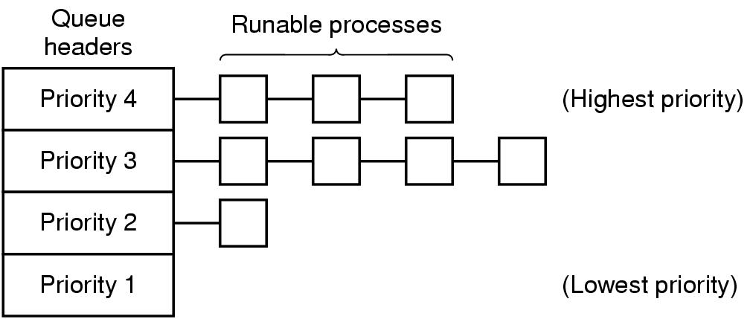
Priority Scheduling
  Masing-masing proses diberi prioritas; proses dengan prioritas tertinggi di persilahkan menggunakan CPU
  Proses yang sedang running, prioritasnya di decrease sesuai dengan clock tick (clock interrupt)
  Ada context switch →penggantian prioritas

